Slide 1

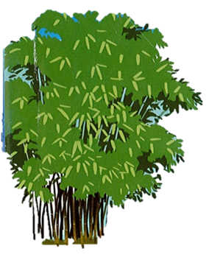

TIẾNG VIỆT 1
TẬP MỘT

Slide 2
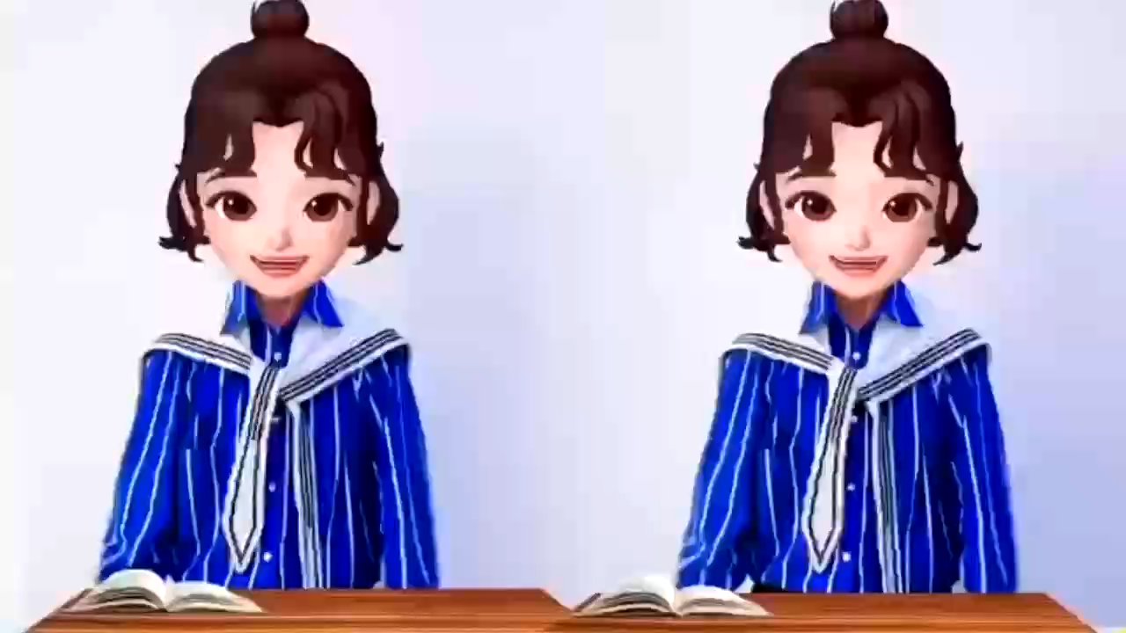

Slide 3


Khởi động
dược sĩ
3
2
4
5
lướt ván
thước kẻ
1
quả mướp
giàn mướp

Slide 4

Hoa mướp vàng ươm,bướm bay rập rờn
ươp
ươm
ươm

Slide 5
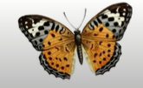
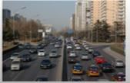
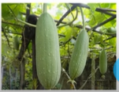
ươm
2
Đọc
ươp
b
ươm
bướm
chườm
đượm
gươm
ướm
lượm
mướp
nượp
ướp
con bướm
nườm nượp
giàn mướp

